Slide 1
SOMMAIRE
Introduction
Initiation à la programmation
Construction du programme final
Conclusion

Slide 2
I. Introduction
Conception d’un robot suiveur de ligne
Divisé en trois parties
13 séances obligatoires
Capteurs de position et détecteur d’obstacles
2 moteurs indépendamment
Ecran LCD
Trois boutons
Microcontrôleurs (carte DsPic)

Slide 3
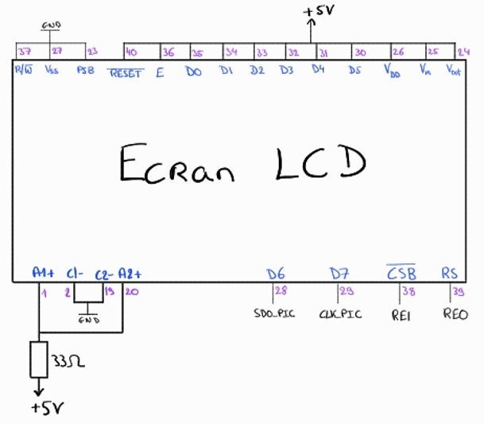
II. Initiation à la programmation
a) Câblages
Ecran : 22 pin sur 40 d’utilisés
Résistance : 33Ω
2 Capacités : 100µF et 100nF

Slide 4
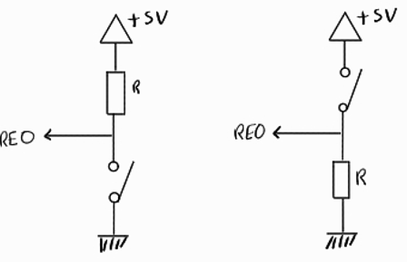
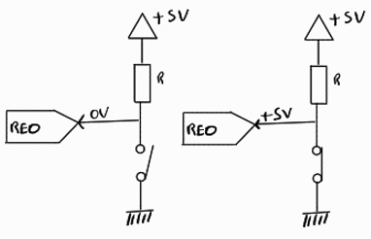
II. Initiation à la programmation
a) Câblages
3 Boutons sur le port B : CN

Slide 5
II. Initiation à la programmation
b) Eagle
Schéma électronique
Carte élecronique
Dimensionnement
Cassure des coudes
Perçage et soudure

Slide 6
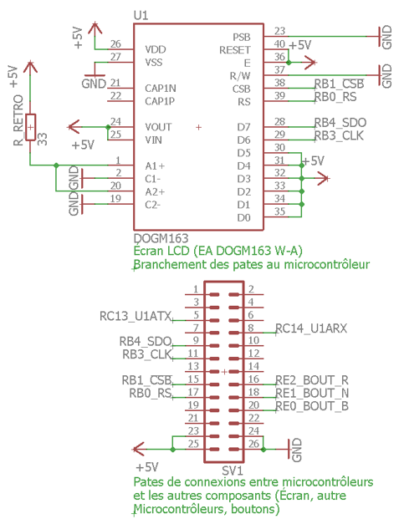
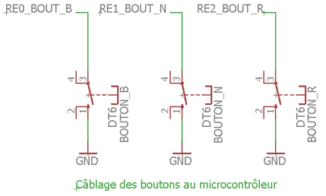
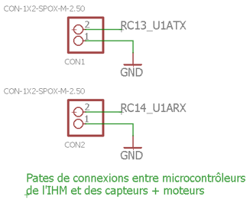
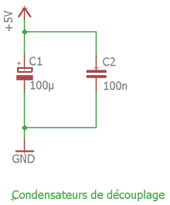
Schéma de la carte électronique

Slide 7
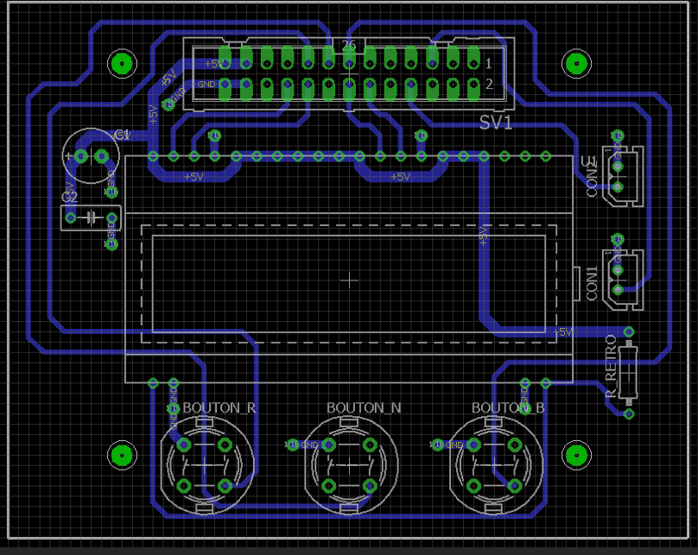
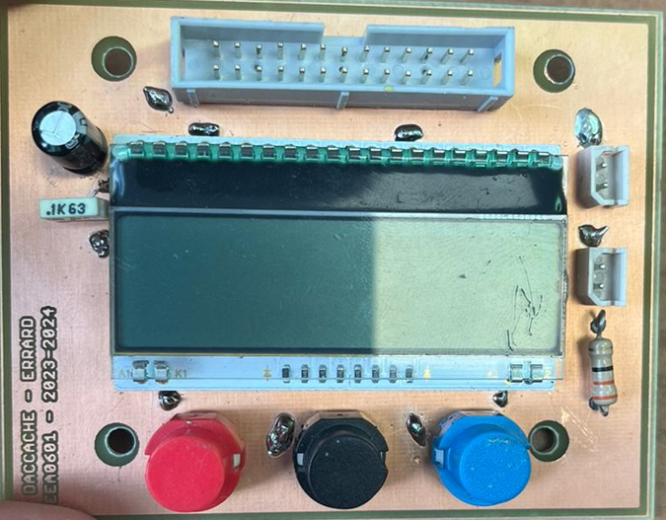
Carte électronique après soudure
Board de la carte électonique

Slide 8
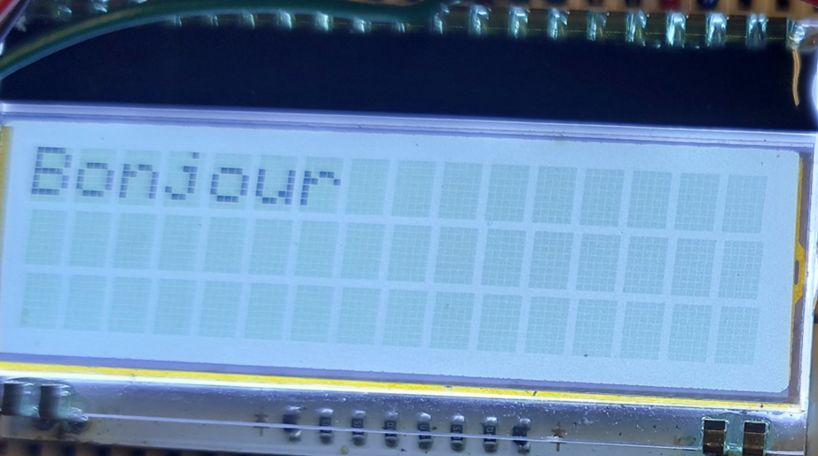
II. Initiation à la programmation
c) Affichage et test des boutons
Premier programme simple :
« InitLCD();
LCDDisplayOn();
LCDGoto(0,0);
LCDWriteStr(« Bonjour"); »
LCDGoto(X,Y);
X : nombre de ligne
Y : Position sur la ligne

Slide 9
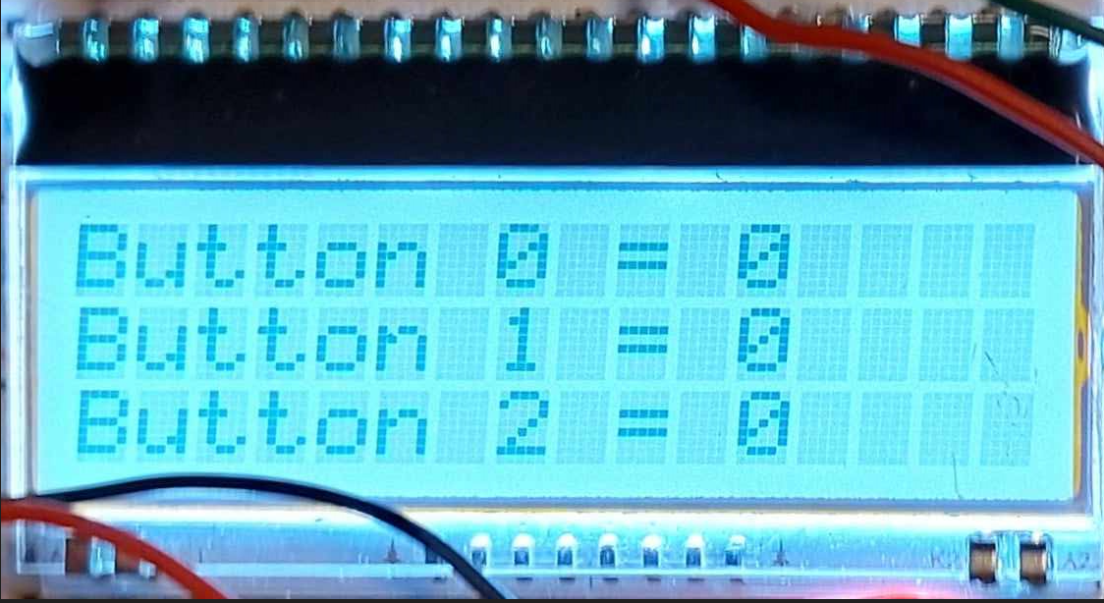
II. Initiation à la programmation
c) Affichage et test des boutons
Programmation des boutons :
« #define BUTTON1_PIN PORTBbits.RB0
#define BUTTON2_PIN PORTBbits.RB1
#define BUTTON3_PIN PORTBbits.RB2
void init_pins() {
TRISBbits.TRISB0 = 1;
TRISBbits.TRISB1 = 1;
TRISBbits.TRISB2 = 1;
CNPU1bits.CN2PUE = 1;
CNPU1bits.CN3PUE = 1;
CNPU1bits.CN4PUE = 1;
}»
do{
while (myKeyboardptr->enterEdge==1)
{
LCDGoto(0,0);
LCDWriteStr("Button 1 = 1");
}

Slide 10
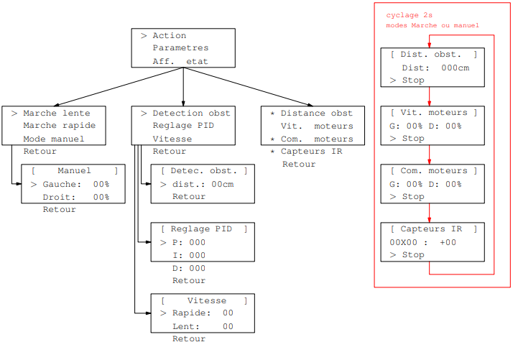
II. Construction du programme final.

